Slide 1
Wat is jullie oplossing tegen voedselverspilling?
Lesmodule Tegen Voedselverspilling

Slide 2
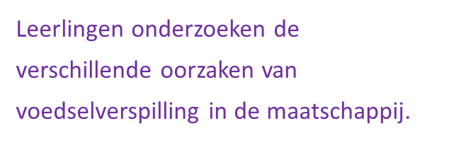
Doel: Bewustwording over Voedselverspilling
1
Inzicht in Oorzaken
2
Kennis over Oplossingen
3
Motivatie tot Actie

Slide 3
Tijdsindeling van de Lesmodule
Les 1
Les 3
Verkenning en voorbereiding.
Presenteren Elevator Pitch!
1
2
3
Les 2
Zelfstandig onderzoek.

Slide 4
Les 1: Verkenning en Voorbereiding
Werkbladen A & B
Voorbereiding op de volgende les:
Maak Werkblad A. (10 minuten)
Jullie hebben één onderzoeksvraag uitgeschreven en gaan alvast aan de slag met de deelvragen uit Werkblad C.
Maak Werkblad B. (30 minuten)

Slide 5
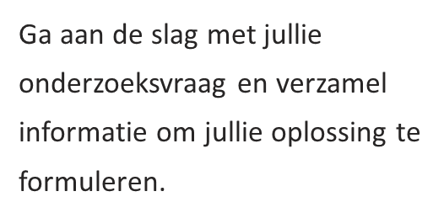
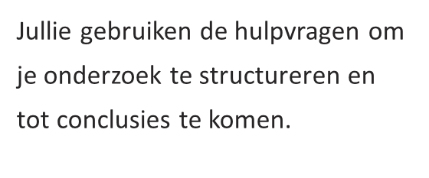
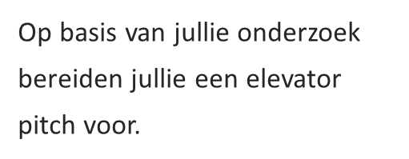
Les 2: Zelfstandig Onderzoek
Onderzoeken
Hulpvragen Beantwoorden
Voorbereiding op de volgende les:
Maak werkblad C af. (40 minuten)
Maak werkblad D. (10 minuten)

Slide 6
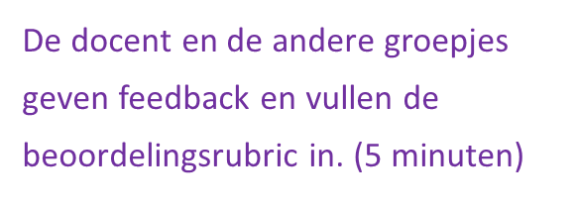
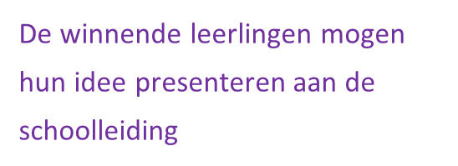
Les 3: Elevator Pitch!
Elevator Pitch
Feedback
Winnaar

Slide 7
Les 3: Evaluatie
Feedback
Beoordeel jezelf en jouw teamgenoot door 100 punten te verdelen over je team per onderdeel.
Je geeft jezelf dus ook punten. Deze puntenverdeling wordt niet openbaar gemaakt.
Je teamgenoten krijgen slechts een samenvatting te zien.
Per onderdeel verdeel je 100 punten:
INZET
KWALITEIT VAN HET GELEVERDE WERK
CREATIVITEIT

